Slide 1
Chapter 04 조건문과 반복문

Slide 2
4.1 코드 실행 흐름 제어
4.2 if 문
4.3 switch 문
4.4 for 문
4.5 while 문
4.6 do-while 문
4.7 break 문
4.8 continue 문

Slide 3
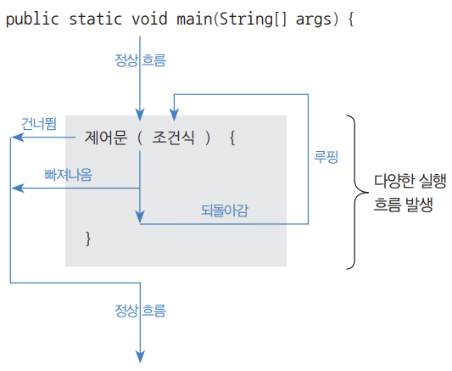

4.1 코드 실행 흐름 제어
코드가 실행되는 흐름 제어하기
실행 흐름: main() 메소드의 시작 중괄호({)에서 끝 중괄호(})까지 위부터 아래로 실행되는 흐름
흐름 제어문: 실행 흐름을 개발자가 원하는 방향으로 바꿀 수 있도록 해주는 것
루핑: 반복문이 실행 완료된 경우 제어문 처음으로 다시 되돌아가 반복 실행되는 것

Slide 4
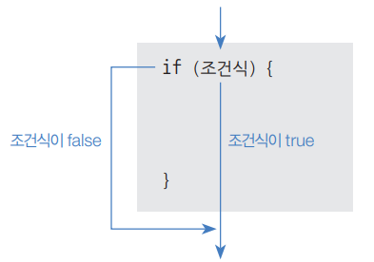
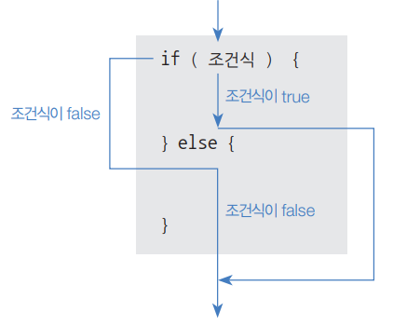
4.2 if 문
조건에 따라 실행되는 if 문
If 문: 조건식의 결과에 따라 블록 실행 여부가 결정
조건식에는 true 또는 false 값을 산출할 수 있는 연산식이나 boolean 변수가 올 수 있음
조건식이 true이면 블록을 실행하고 false이면 블록을 실행하지 않음
if-else 문: 조건식이 true이면 if 문 블록이 실행되고, false이면 else 블록이 실행

Slide 5
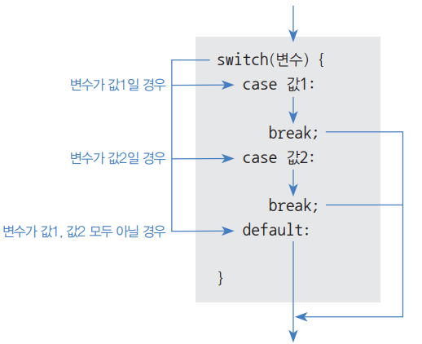
4.3 switch 문
변수값에 따라 case를 실행하는 switch 문
switch 문: 괄호 안의 변수값에 따라 해당 case로 가서 실행문을 실행.
변수값과 동일한 값을 갖는 case가 없으면 default로 가서 실행문을 실행하며, default 생략 가능
break는 다음 case를 실행하지 않고 switch 문을 빠져나갈 때 사용. break가 없다면 다음 case가 연달아 실행

Slide 6
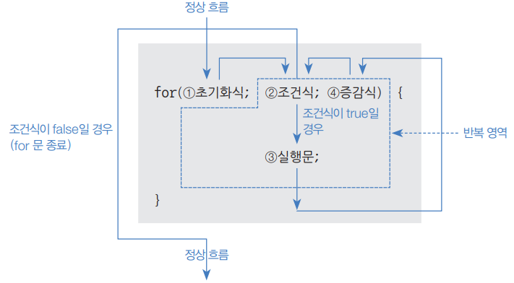
4.4 for 문
실행문을 반복하는 for 문
for 문은 실행문을 여러 번 반복 실행해주기 때문에 코드를 간결하게 만들어줌
①초기화식이 제일 먼저 실행 ②조건식을 평가해서 true이면 ③실행문을 실행시키고, false이면 for 문을 종료하고 블록을 건너뜀.
②조건식이 true가 되어 ③실행문을 모두 실행하면 ④증감식이 실행.
다시 ②조건식을 평가. 평가 결과가 다시 true이면 ③ → ④ → ②로 다시 진행하고, false이면 for 문이 끝남
초기화식에서 부동 소수점을 쓰는 float 타입을 사용하지 않도록 주의

Slide 7
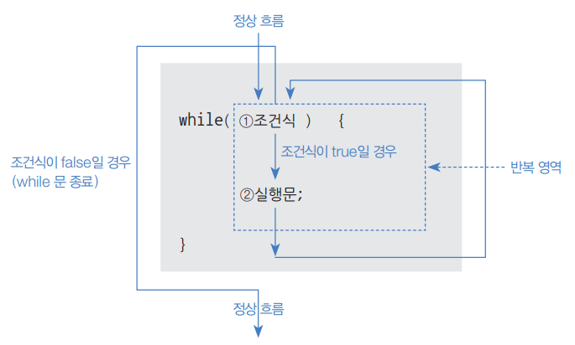
4.5 while 문
조건식에 따라 실행문을 반복하는 while 문
조건식이 true일 경우에 계속해서 반복하고, false가 되면 반복을 멈추고 while 문을 종료
while 문이 처음 실행될 때 ①조건식을 평가. 평가 결과가 true이면 ②실행문을 실행한다.
②실행문이 모두 실행되면 조건식으로 되돌아가서 ①조건식을 다시 평가. 다시 조건식이 true라면 ② → ①로 진행하고, false라면 while 문을 종료.
조건식에 true를 사용하면 while(true) {...}가 되어서 무한 반복. 이 경우 while 문을 빠져나가기 위한 코드 필요

Slide 8
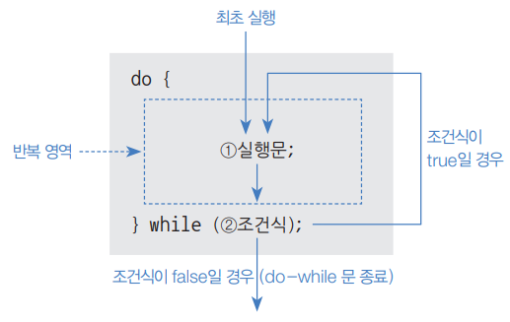
4.6 do-while 문
실행 결과에 따라 실행문을 반복하는 do-while 문
블록 내부를 먼저 실행시키고 실행 결과에 따라서 반복 실행을 계속할지 결정
작성 시 while() 뒤에 반드시 세미콜론(;)을 붙여야 하는 데 주의
do-while 문이 처음 실행될 때 ①실행문을 우선 실행한다. ①실행문이 모두 실행되면 ②조건식을 평가
평가 결과가 true이면 ① → ②와 같이 반복 실행을 하고, 조건식의 결과가 false이면 do-while 문을 종료한다.

Slide 9
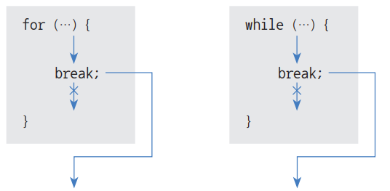
4.7 break 문
제어문을 종료하는 break 문
반복문인 for 문, while 문, do-while 문을 실행 중지하거나 조건문인 switch 문을 종료할 때 사용
break 문은 대개 if 문과 같이 사용되어 조건식에 따라 for 문과 while 문을 종료

Slide 10
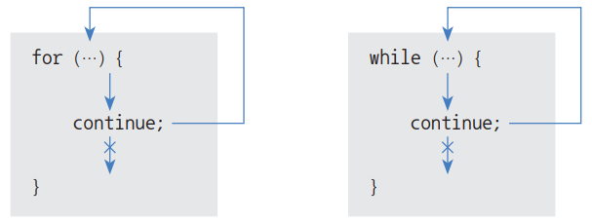
4.8 continue 문
조건식으로 이동하는 continue 문
반복문인 for 문, while 문, do-while 문에서만 사용
블록 내부에서 continue 문이 실행되면 for 문의 증감식 또는 while 문, do-while 문의 조건식으로 바로 이동
break 문과 달리 반복문을 종료하지 않고 계속 반복을 수행
대개 if 문과 같이 사용되며, 특정 조건을 만족하는 경우에 continue 문을 실행해서 그 이후의 문장을 실행하지 않고 다음 반복으로 넘어감

